Slide 1
ANÁLIS DE ACCIDENTES CON GAS LP

Slide 2
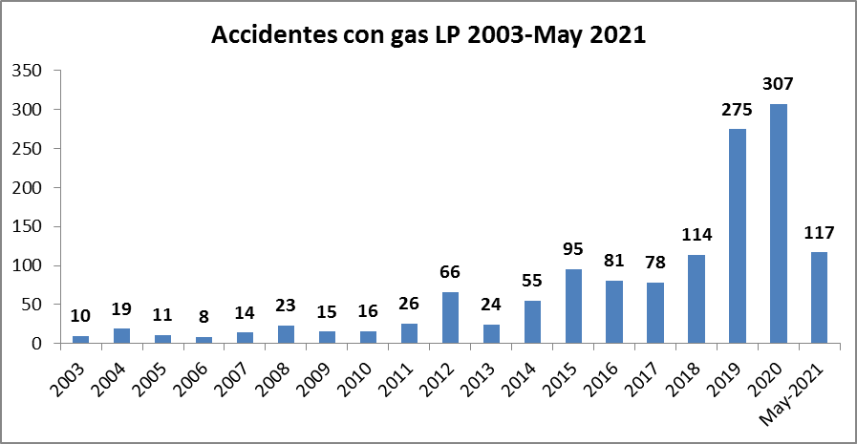
Accidentes con gas LP, en el periodo enero 2003 a mayo 2021
Durante el periodo de enero de 2003 al 31 de mayo de 2021 se registraron en la base de datos un total de 1,354 accidentes. El total incluye los accidentes ocurridos en industria, urbano, ductos y en el autotransporte.

Slide 3
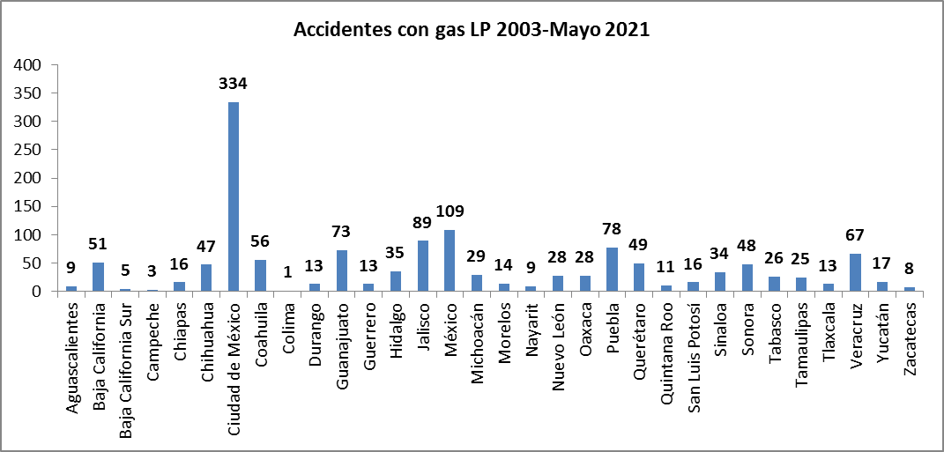
Accidentes con gas LP, por estado
Los estados en los que se presentó el mayor número de accidentes fueron: Ciudad de México, estado de México, Jalisco y Puebla

Slide 4
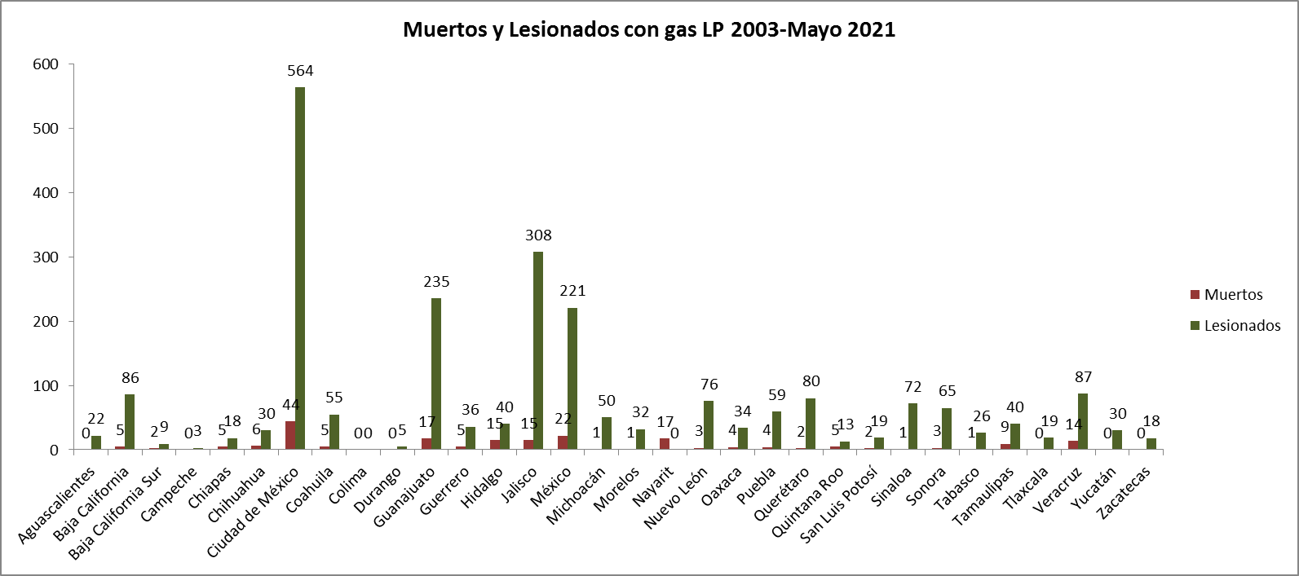
Muertes y lesionados en accidentes con gas LP, por estado
Los estados en los que se presentó el mayor número de muertes fueron: Ciudad de México (44), estado de México (22), Guanajuato (17) y Nayarit (17).
Los estados en los que se presentó el mayor número de lesionados fueron: Ciudad de México (564), Jalisco (308), Guanajuato (235) y estado de México (221).

Slide 5
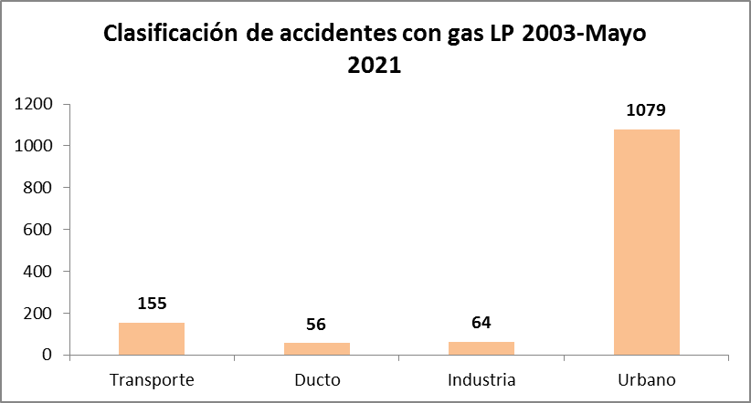
Clasificación de accidentes con gas LP
El mayor porcentaje de accidentes con gas LP fueron de tipo urbano con 79.7 %, seguido de los accidentes en el autotransporte con 11.5 %.

Slide 6
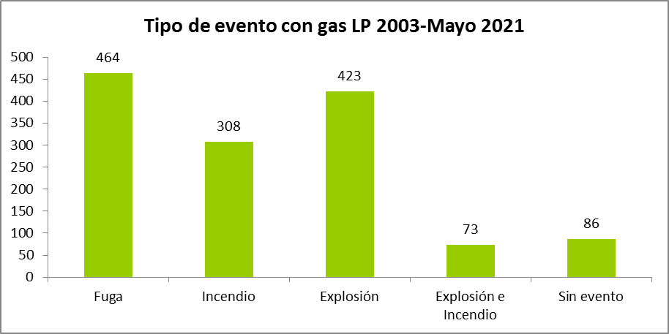
Accidentes con gas LP por tipo de evento
El mayor porcentaje de accidentes con gas LP de acuerdo al tipo de evento que se presentó, fueron las fugas con 34.3 %, explosión con 31.2 % e incendio con 22.7 %.

